Slide 1
Percepción

Slide 2
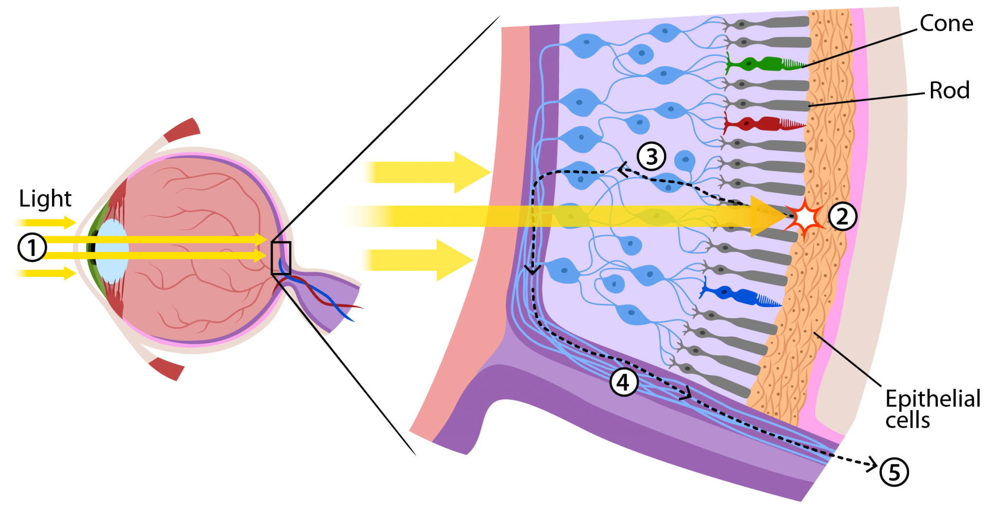
Visión

Slide 3
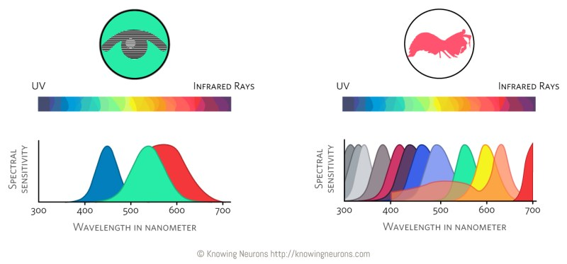
Visión

Slide 4
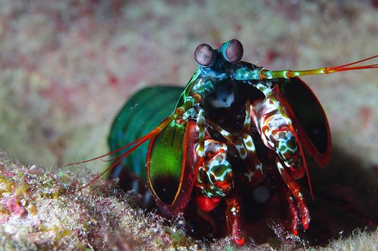
Camarón mantis
27/02/23

Slide 5
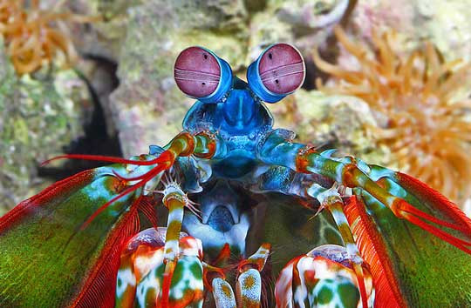
Camarón mantis

Slide 6
Camarón mantis

Slide 7
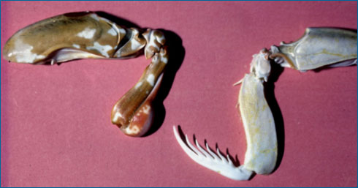
Camarón mantis

Slide 8

Camarón mantis

Slide 9
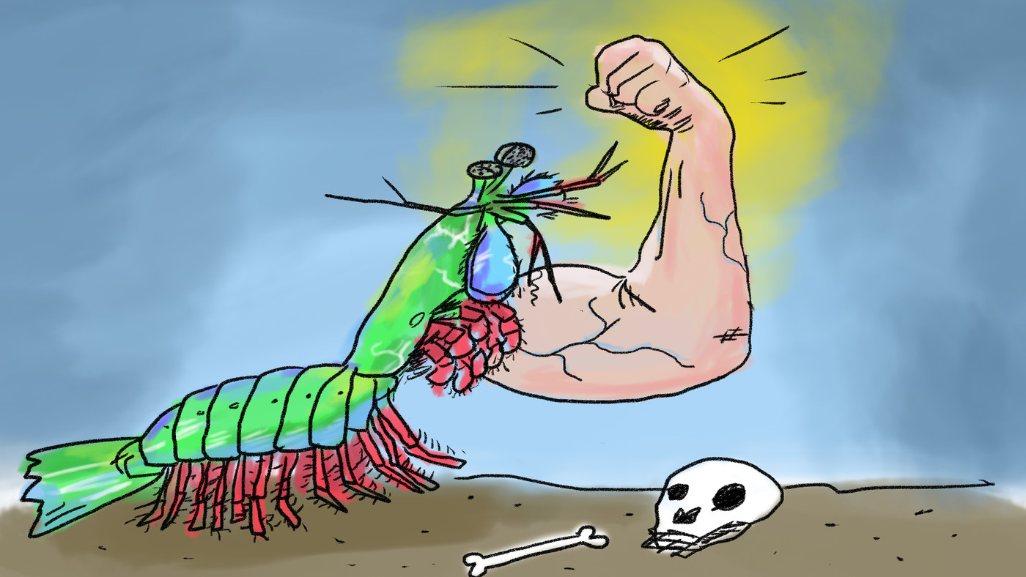
Camarón mantis

Slide 10
Camarón mantis
https://www.youtube.com/watch?v=aabCOzFzMxU

Slide 11

Camarón mantis

Slide 12
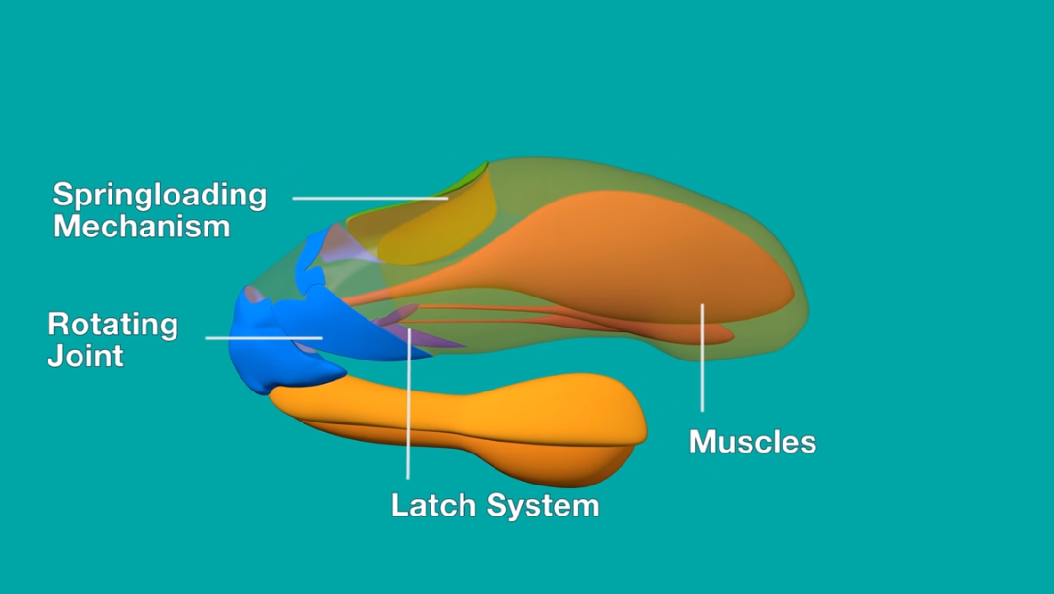
Camarón mantis

Slide 13

Camarón mantis

Slide 14
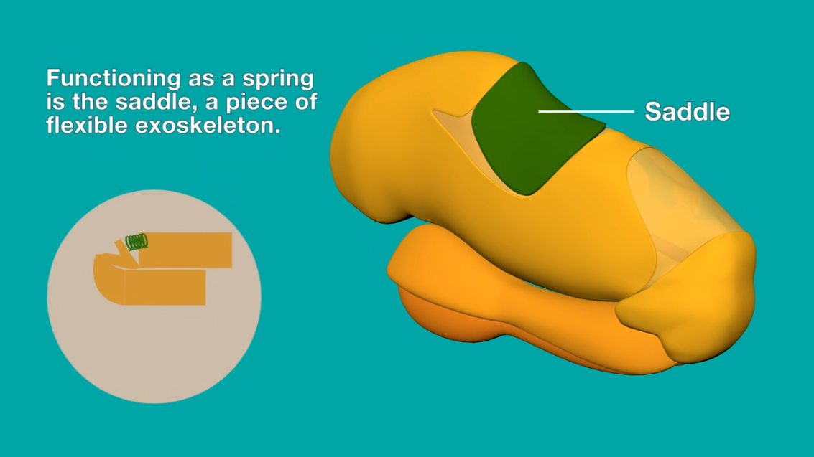
Camarón mantis

Slide 15

Camarón mantis

Slide 16
Camarón mantis

Slide 17

Camarón mantis

Slide 18
Camarón mantis

Slide 19
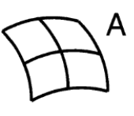

Slide 20
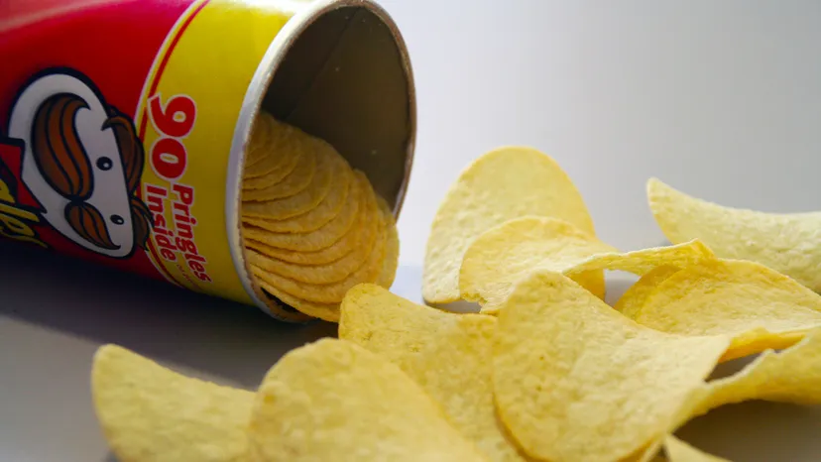
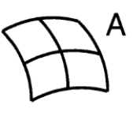

Slide 21
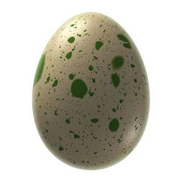

Slide 24
?
?
?
?

Slide 26


Slide 27


Slide 32


Slide 34
¿Cómo decidimos cuál percepto es correcto?

Slide 35
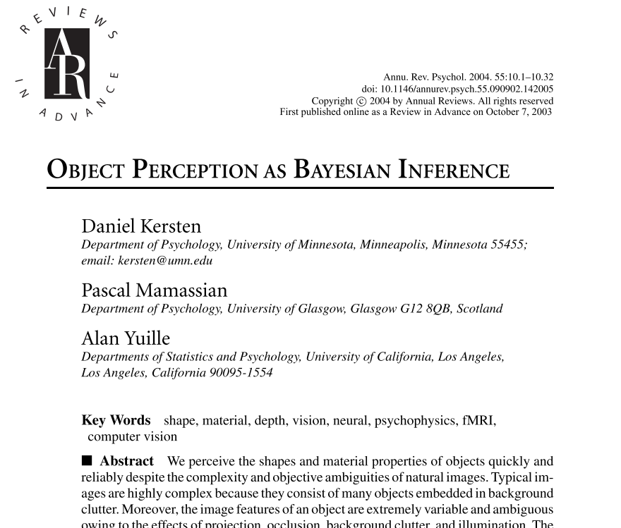

Slide 36
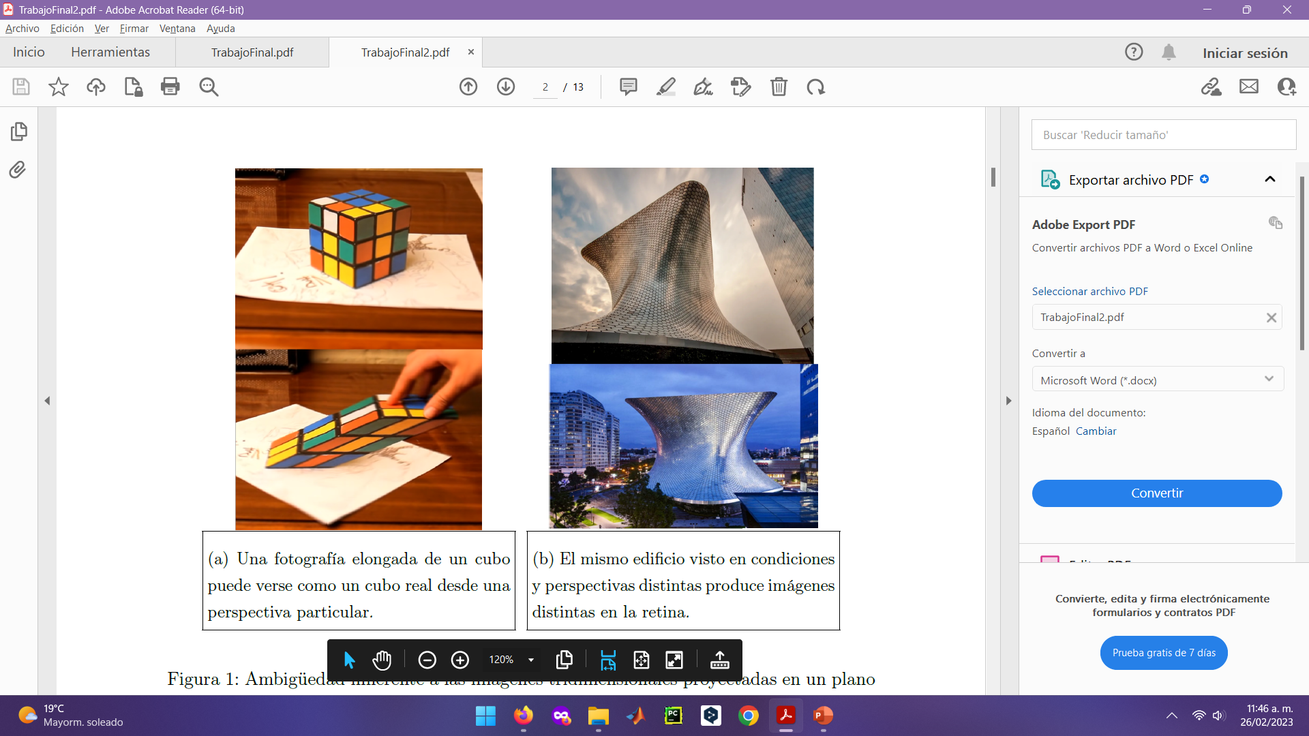
Inferencia Bayesiana

Slide 37
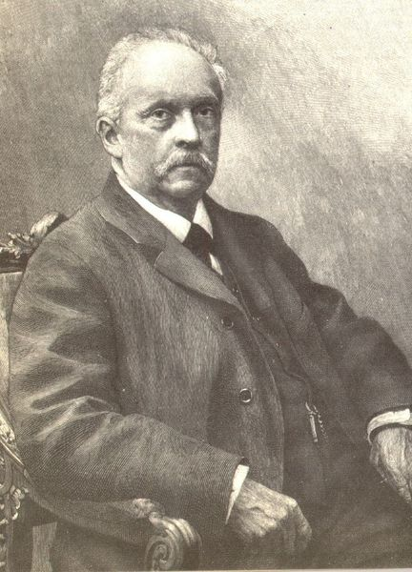
Inferencia Bayesiana
“Helmholtz proposed that the visual system
resolves ambiguity through built-in knowledge
of the scene and how retinal images are
formed and uses this knowledge to
automatically and unconsciously infer the
properties of objects.”

Slide 38
Inferencia Bayesiana
Estima la probabilidad de una cierta hipótesis con base en la
evidencia actual y el conocimiento previo.

Slide 39
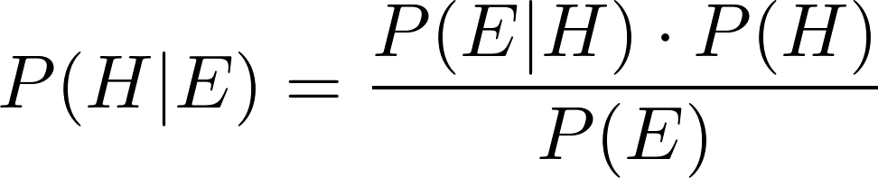
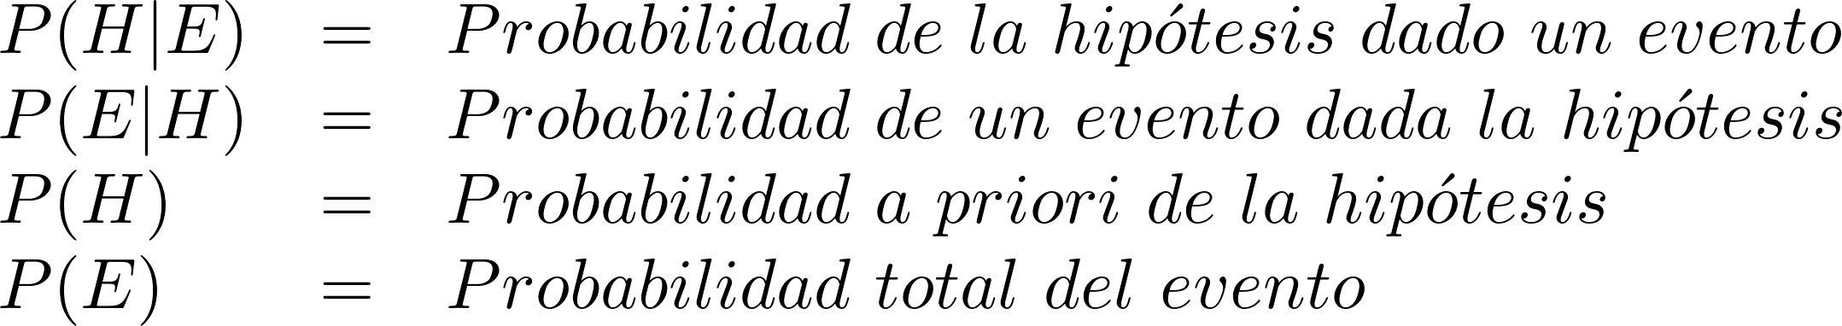
Inferencia Bayesiana

Slide 40
Inferencia Bayesiana

Slide 41
Inferencia Bayesiana

Slide 42
Inferencia Bayesiana

Slide 43


Slide 44

Inferencia Bayesiana

Slide 45


Slide 46

Inferencia Bayesiana
Precisión = 99%
Incidencia de 1 en 1000

Slide 47

Inferencia Bayesiana

Slide 48
Inferencia Bayesiana

Slide 49
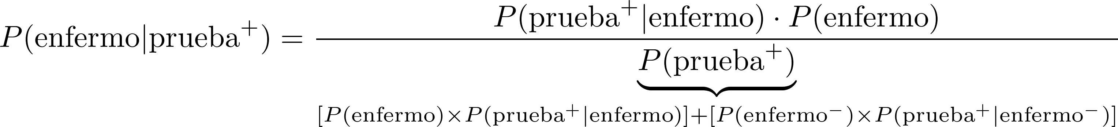
Inferencia Bayesiana

Slide 50
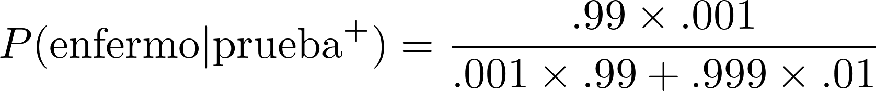
Inferencia Bayesiana

Slide 51
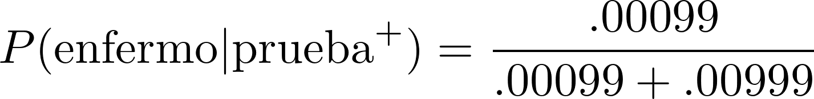
Inferencia Bayesiana

Slide 52
Inferencia Bayesiana

Slide 53
Inferencia Bayesiana

Slide 54
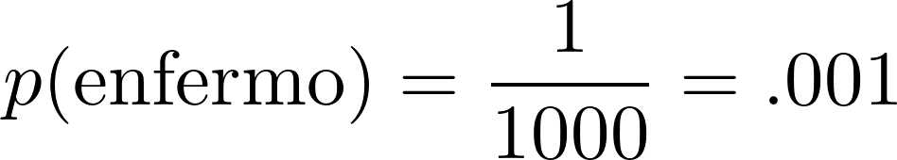
Inferencia Bayesiana

Slide 55

Inferencia Bayesiana

Slide 56
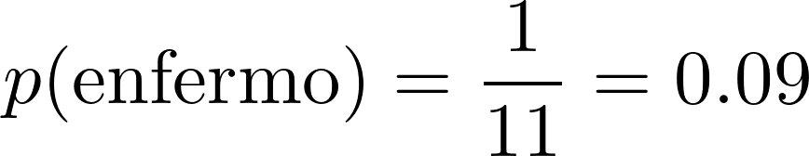
Inferencia Bayesiana

Slide 57
Inferencia Bayesiana

Slide 58
Inferencia Bayesiana

Slide 59
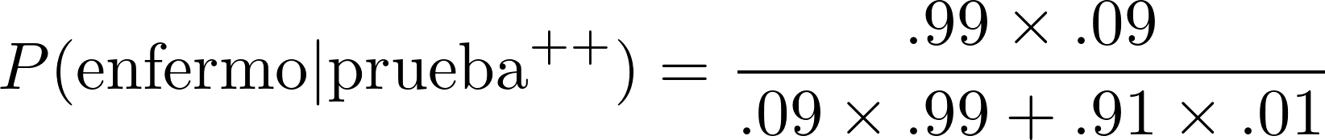
Inferencia Bayesiana

Slide 60
Inferencia Bayesiana

Slide 61
Percepción visual

Slide 62
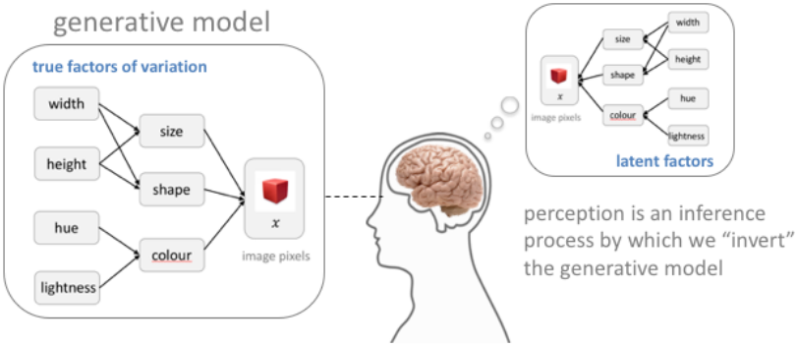
Percepción visual

Slide 63
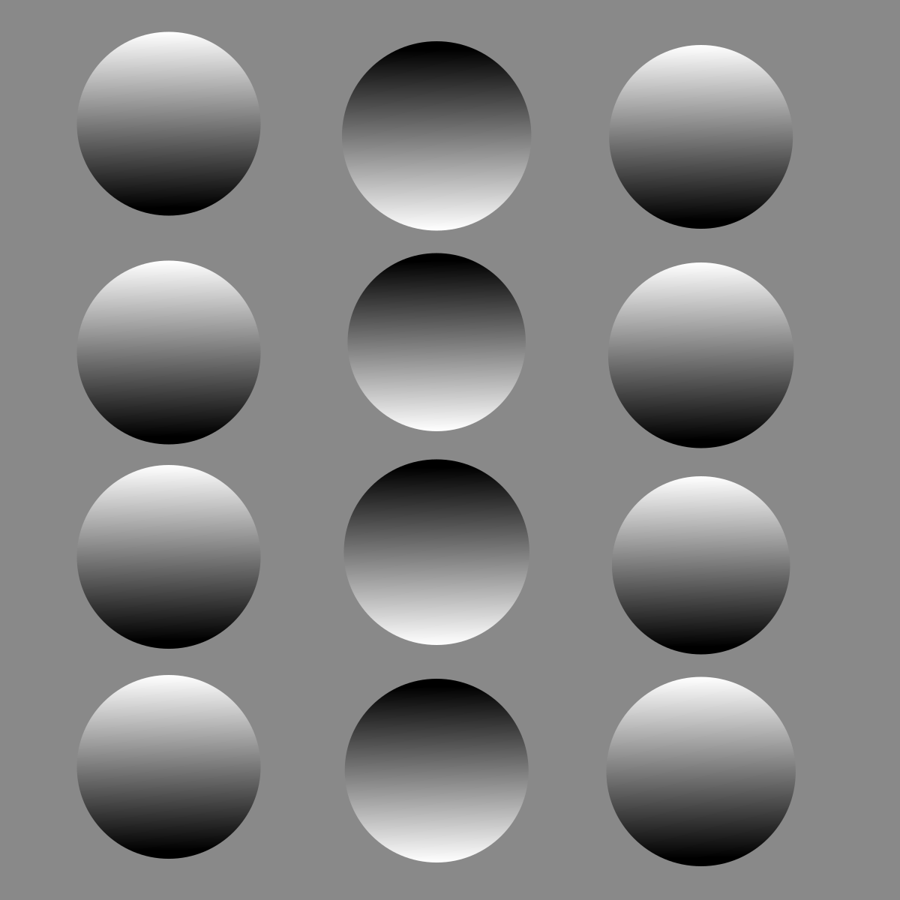
Percepción visual

Slide 64
Percepción visual

Slide 65
Percepción visual

Slide 66
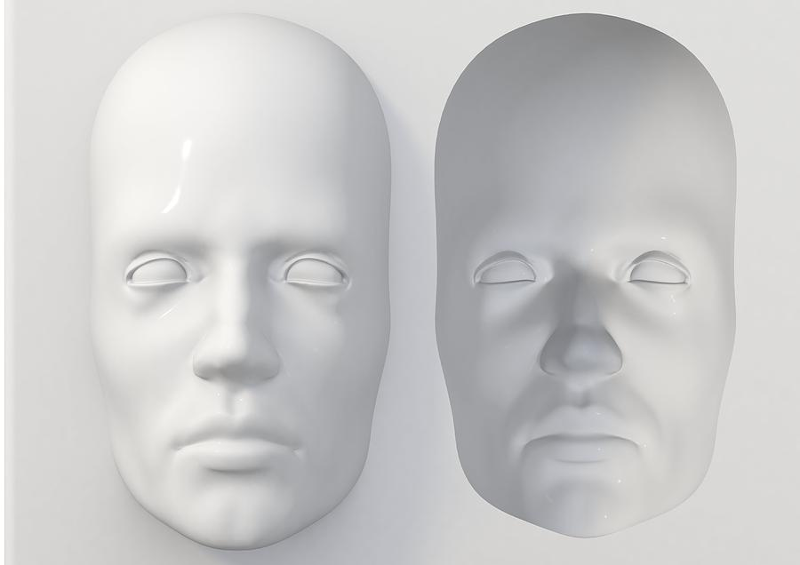
Percepción visual

Slide 67
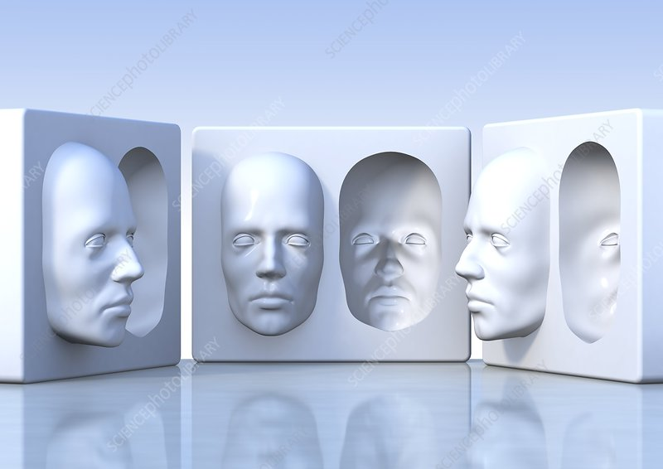
Percepción visual

Slide 68
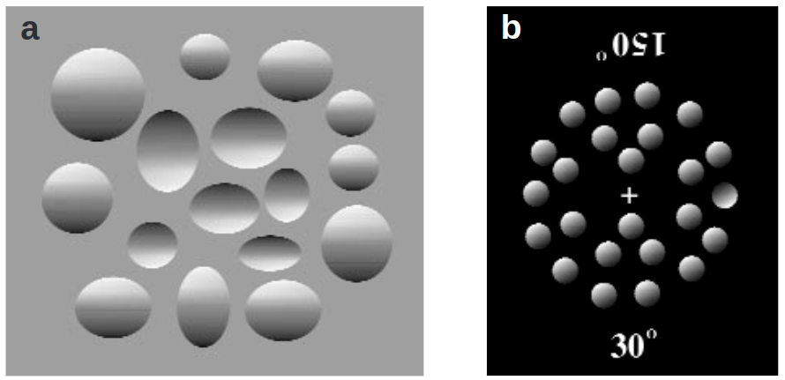
Percepción visual

Slide 69
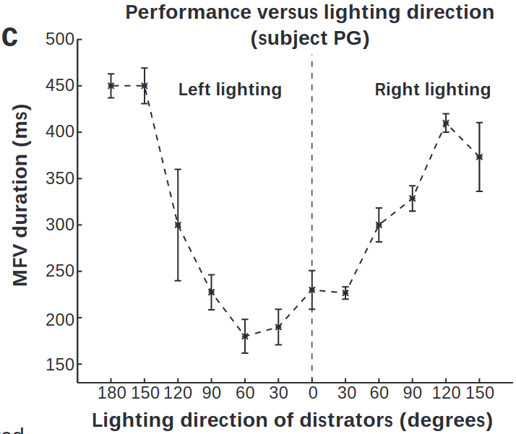

Slide 70
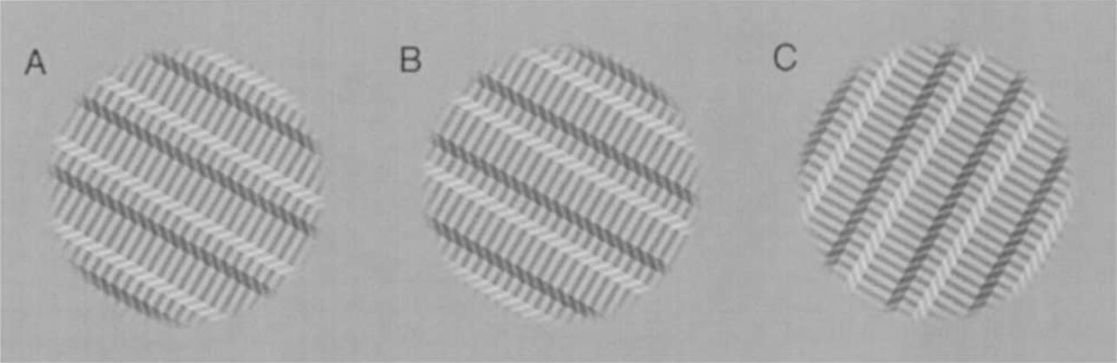
Percepción visual

Slide 71
Percepción visual

Slide 72
Percepción visual

Slide 73
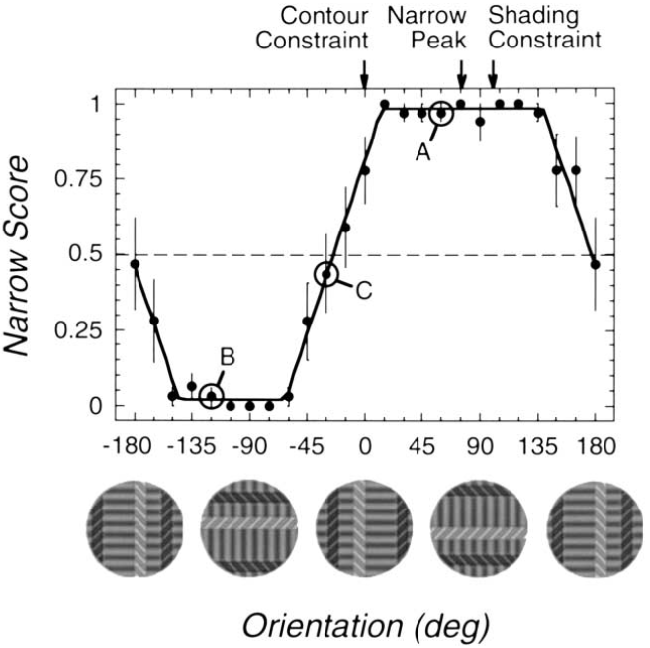
Percepción visual

Slide 74


